Slide 1
SZABÓ MAGDA

Slide 2
IDŐVONAL
HTTP://WWW.CLASSTOOLS.NET/WIDGETS/TIMELINE_2/WDLHY.HTM

Slide 4
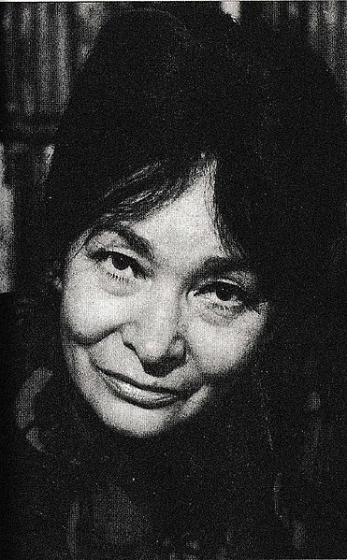
Képek az írónőről

Slide 5
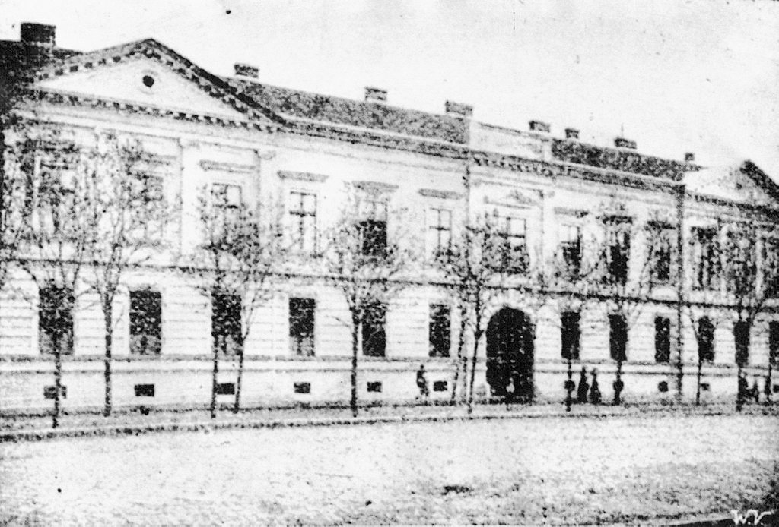
A Dóczi Leánynevelő Intézet régi épülete

Slide 6
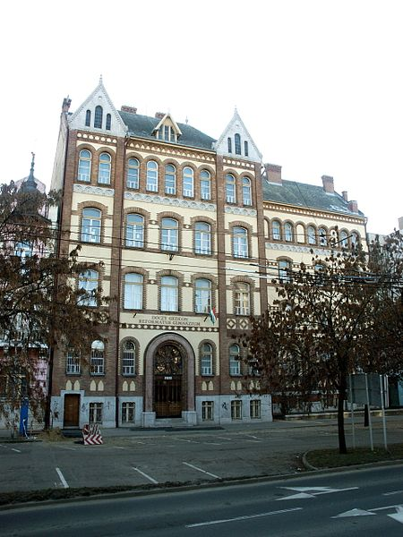
A Dóczy Gedeon leánynevelő intézet mai épülete
(a Debreceni Református Kollégium Dóczy Gedeon Református Gimnáziuma)

Slide 7
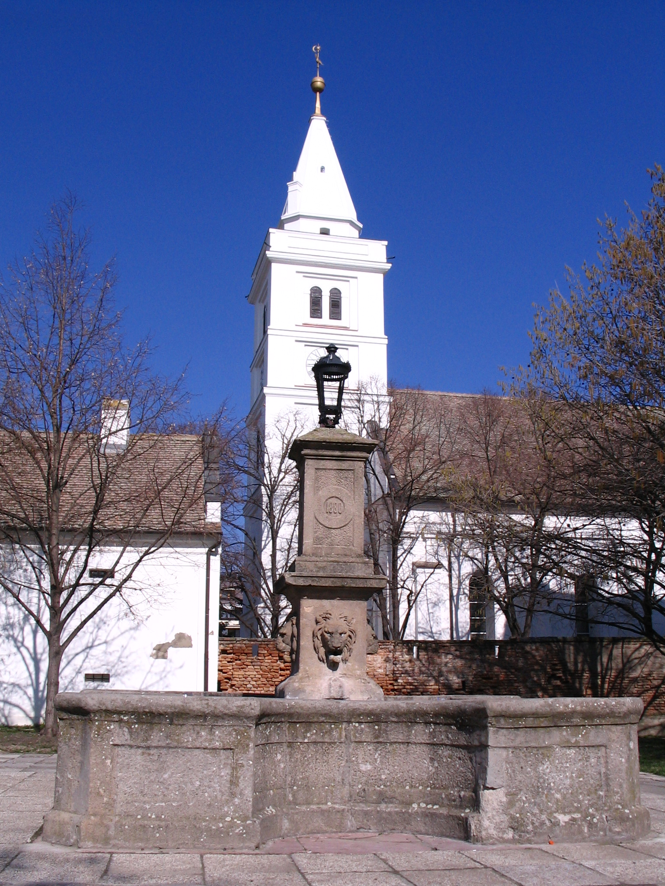
HÓDMEZŐVÁSÁRHELYEN IS TANÍTOTT
a református leánygimnáziumban
(a képen a hódmezővásárhelyi református templom látható)

Slide 8
A TISZÁNTÚLI REFORMÁTUS EGYHÁZKERÜLET FŐGONDNOKA IS VOLT

Slide 9
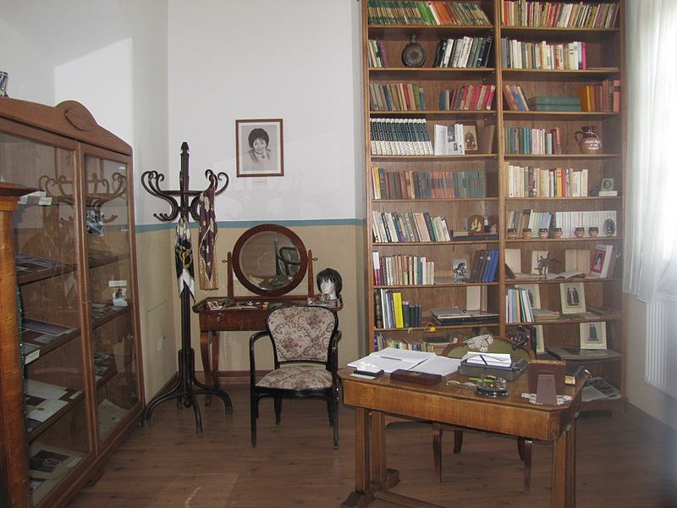
Szabó Magda emlékszoba
a Dóczy Gimnázium épületében volt 2017-ig

Slide 10
MŰVEIT 42 NYELVRE FORDÍTOTTÁK LE

Slide 11
GYERMEK-
KÖNYVEI
ÓVODÁSOKNAK

Slide 12
8- 12 ÉVESEKNEK

Slide 13
FELSŐ TAGOZATOSOKNAK

Slide 14
„GYEREKEK! ÉN TUDOM, HOGY TANULNI IRTÓZAT! DE VIGASZTALÁSUL AZT MONDOM, HOGY TUDNI VISZONT NAGYON JÓ! AHHOZ, HOGY AZ EMBER VALAMIT TUDJON, ELŐSZÖR MÉGIS MUSZÁJ TANULNI!”
(Forrás: Szurmainé Silkó Mária: Ajándékomat megbecsüld! Töredékek Szabó Magda életművéhez (T. K. K. Kft., Debrecen, 2007. 41. p.)

Slide 15
A képek elérési helye
https://upload.wikimedia.org/wikipedia/hu/thumb/c/c8/Szab%C3%B3_Magda_1990.jpg/371px-Szab%C3%B3_Magda_1990.jpg
https://upload.wikimedia.org/wikipedia/commons/thumb/9/95/Szab%C3%B3_Magda_2007a.jpg/800px-Szab%C3%B3_Magda_2007a.jpg
https://upload.wikimedia.org/wikipedia/commons/f/f0/Szab%C3%B3_Magda_%28Bahget_Iskander%29.jpg
https://upload.wikimedia.org/wikipedia/commons/8/88/H%C3%B3dmez%C5%91v%C3%A1s%C3%A1rhely_2013-03-04%2C_a_reform%C3%A1tus_templom_%C3%A9s_egy_k%C3%B6zk%C3%BAt_-_panoramio.jpg
https://upload.wikimedia.org/wikipedia/commons/thumb/c/cb/Szab%C3%B3_Magda_eml%C3%A9kszoba.jpg/800px-Szab%C3%B3_Magda_eml%C3%A9kszoba.jpg
https://hu.wikipedia.org/wiki/Debreceni_Reform%C3%A1tus_Koll%C3%A9gium_D%C3%B3czy_Gimn%C3%A1ziuma#/media/File:D%C3%B3czy_r%C3%A9gi_%C3%A9p%C3%BClete.jpg

